Slide 1
ORGANE DE MAȘINI ȘI TEHNOLOGIE MECANICĂ PENTRU INSTALAȚII
Ș. l. dr. ing. Constantin CILIBIU

Slide 2
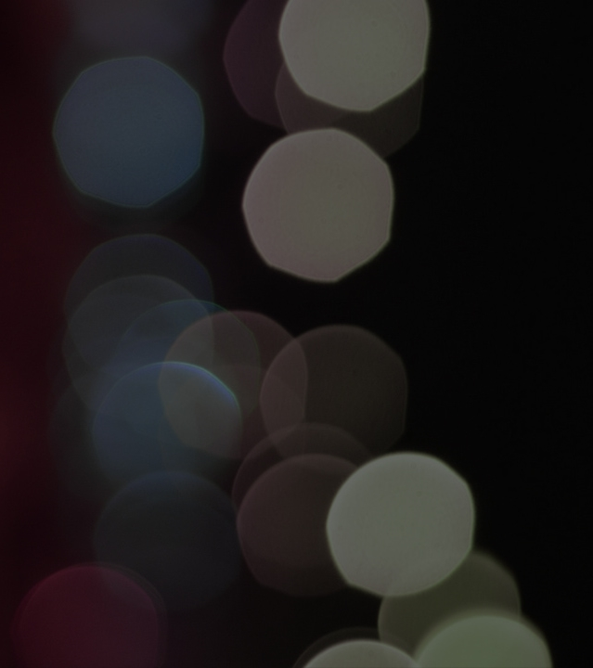
Conducte pentru instalații
Curs 05

Slide 3
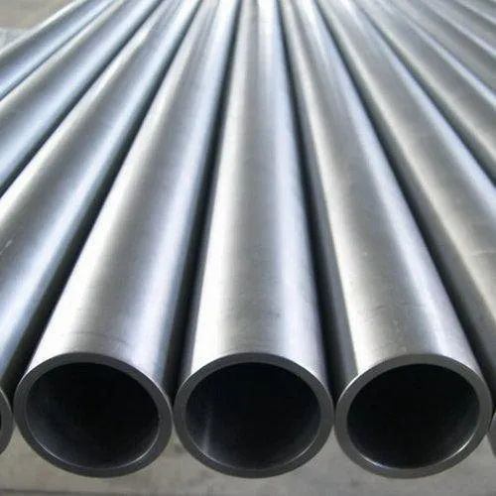

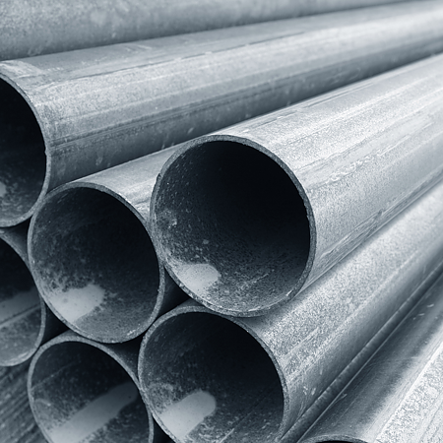
Conducte din oțel
Conducte sudate longitudinal
(ERW - Electric Resistance Welded Pipes)
Fabricate prin rularea unei foi de oțel și sudarea marginilor prin procedeul cu rezistență electrică. Acestea sunt mai economice și sunt utilizate pentru aplicații unde presiunile de lucru au valori medii.
Fig. 1 Conducte din OL
laminate [indiamart.com]
1. Conducte din oțel carbon (sudate și fără sudură)
Conducte fără sudură (Seamless Pipes):
Aceste conducte sunt fabricate dintr-un bloc solid de oțel (bilă sau lingou) care este perforat și alungit prin laminare la cald. Datorită absenței sudurilor, au o rezistență crescută și sunt recomandate în instalații unde există presiuni ridicate, cum ar fi rețelele abur.
Fig. 2 Conducte din OL sudate longitudinal
[mathaus.ro]

Slide 4
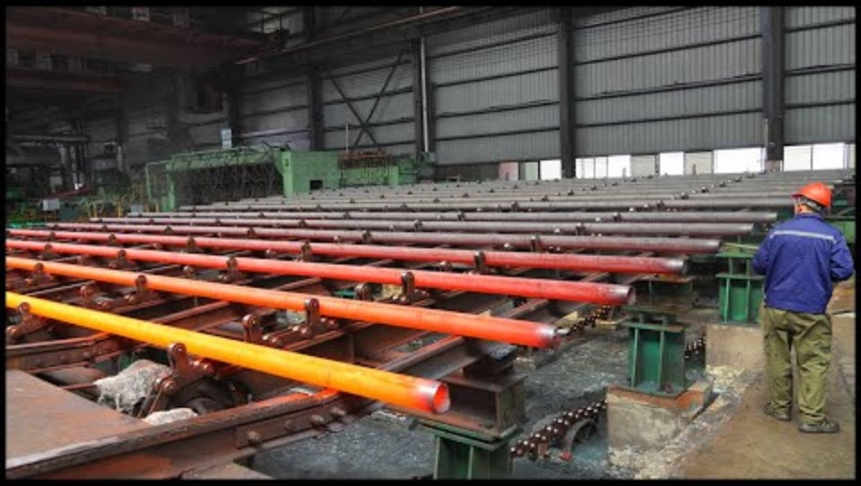
Video 1 Fabricarea conductelor din oțel fără sudură [www.youtube.com]

Slide 5
Conductele din oțel carbon sudate longitudinal sunt foarte comune în aplicațiile de transport al fluidelor și gazelor datorită unei combinații de rezistență mecanică și costuri relativ scăzute. Totuși, acestea prezintă atât avantaje, cât și dezavantaje specifice.
Avantajele conductelor din oțel carbon sudate longitudinal
Cost de producție mai scăzut:
Fabricarea conductelor sudate longitudinal este mai economică decât a celor nesudate, deoarece necesită mai puțină energie și resurse. Acest lucru se datorează metodei de producție, care folosește foi de oțel rulate și sudate pe o linie continuă.
2.Timp de producție mai rapid:
Datorită metodei eficiente de sudare longitudinală, aceste conducte pot fi fabricate într-un timp mai scurt, fiind potrivite pentru proiecte cu termene rapide.
Dezavantajele conductelor din oțel carbon sudate longitudinal
Rezistență scăzută la presiuni foarte mari:
Îmbinarea longitudinală poate reprezenta un punct slab, reducând capacitatea conductei de a rezista la presiuni foarte mari. Din acest motiv, ele sunt mai puțin potrivite pentru aplicațiile de înaltă presiune comparativ cu conductele nesudate.
2. Limitări la diametre foarte mari:
Fabricarea conductelor sudate longitudinal este mai puțin eficientă pentru diametre extrem de mari. În aceste cazuri, sudarea elicoidală (spiralată) este preferată, deoarece distribuie mai bine tensiunile.

Slide 6
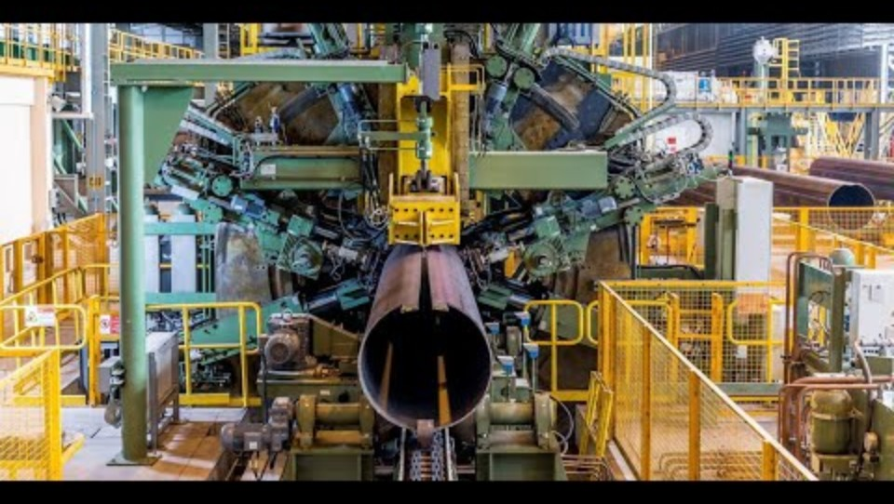
Video 2 Fabricarea conductelor din oțel sudate longitudinal [www.youtube.com]

Slide 7
CONDUCTE SUDATE ELICOIDAL (SAW) este abrevierea pentru Submerged Arc Welding, un proces de sudură utilizat în mod frecvent pentru fabricarea conductelor sudate elicoidal și longitudinal de mari dimensiuni. În acest proces, un arc electric este creat între un electrod și piesa de lucru, iar zona de sudură este acoperită de un flux granular care se topește, protejând zona de sudură de contaminanții din aer.
Avantaje:
Includ o penetrare profundă a sudurii și o protecție excelentă împotriva oxidării, ceea ce duce la suduri uniforme și durabile. Este ideal pentru sudarea continuă și permite controlul precis al temperaturii și al vitezei de sudură, fiind preferat pentru conducte industriale de mari dimensiuni, cum ar fi cele folosite în transportul gazului.
Dezavantaje:
Rezistență mecanică mai scăzută pe axa perpendiculară: Sudura elicoidală poate fi mai sensibilă la forțele perpendiculare pe axa conductei, spre deosebire de conductele fără sudură, care sunt mai uniforme. Aceasta înseamnă că în anumite aplicații de presiune sau de transport, conductele SAW pot fi mai susceptibile la fisuri sub tensiune.
Calitatea variabilă a sudurii: Procesul necesită un control strict al parametrilor de sudură pentru a preveni apariția unor defecte (de exemplu, pori sau incluziuni de zgură). În caz contrar, pot apărea defecte care afectează performanța pe termen lung a conductei​

Slide 8
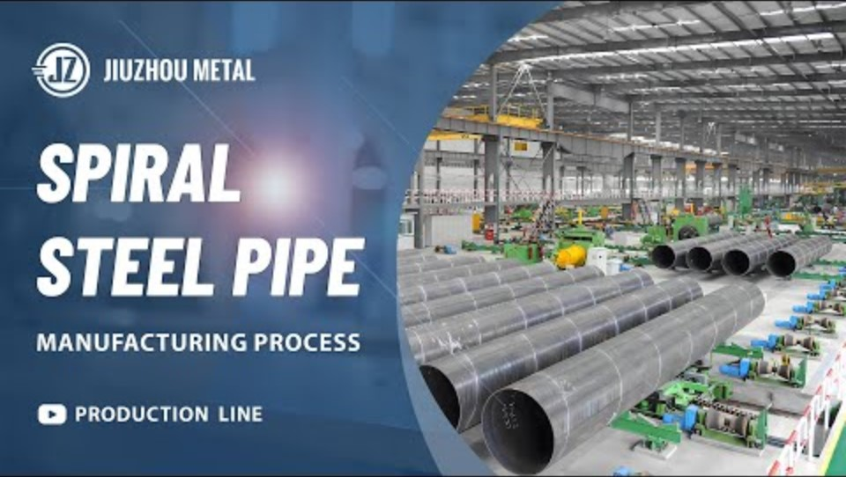
Video 3 Fabricarea conductelor din oțel prin sudură elicoidală [www.youtube.com]

Slide 9
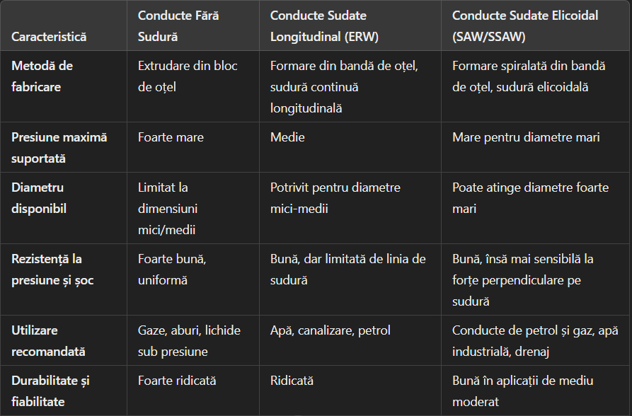

Slide 10
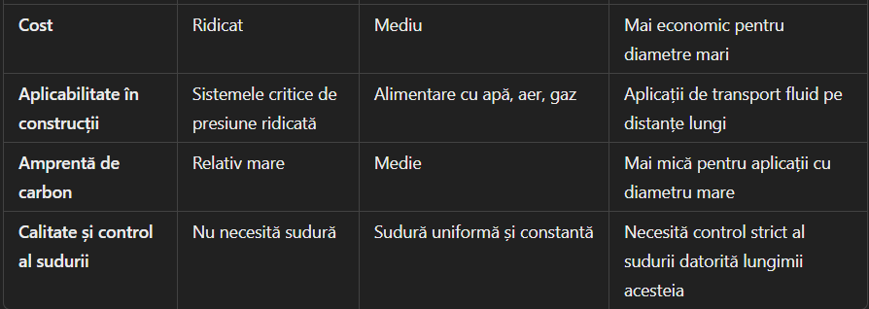
Concluzii:
Conductele fără sudură sunt adecvate pentru condiții de presiune foarte mare și transportul fluidelor critice
Conductele sudate longitudinal sunt o soluție de compromis între cost și fiabilitate, potrivite pentru medii cu presiuni moderate
Conductele sudate elicoidal sunt de preferat pentru diametre mari și distanțe lungi, cu un cost mai redus comparativ cu alte tipuri de conducte mari​

Slide 11
În Europa, conductele din oțel carbon pentru aplicații industriale și în construcții sunt reglementate de o serie de standarde de fabricație și testare care asigură calitatea, siguranța și conformitatea cu cerințele tehnice. Printre cele mai importante standarde europene se numără:
Standardul EN 10255 este specific pentru conductele de oțel carbon sudate și fără sudură utilizate în instalații de apă, gaze și aer. Acest standard definește cerințele pentru conductele utilizate în aplicații de joasă presiune, incluzând parametrii dimensionali și teste de calitate.
EN 10216 și EN 10217 - EN 10216 (pentru conducte fără sudură) și EN 10217 (pentru conducte sudate) sunt standarde esențiale care definesc cerințele tehnice pentru conductele de presiune din oțel carbon. Acestea acoperă specificațiile pentru diferite clase de oțel, toleranțe dimensionale, teste de presiune și testele mecanice, cum ar fi rezistența la tracțiune și testele de impact la temperaturi scăzute.
EN 10208-2 Acest standard se aplică în principal pentru conductele utilizate în transportul gazelor naturale și a altor produse fluide sub presiune. EN 10208-2 stabilește cerințele pentru conductele din oțel pentru transportul gazelor sub înaltă presiune, incluzând teste de calitate și verificări stricte de siguranță.

Slide 12
4. EN ISO 3183 este un standard internațional adoptat și în Europa, care specifică cerințele pentru conductele utilizate în industria petrolului și gazului. Acest standard definește, de asemenea, cerințele pentru conductele SSAW și ERW pentru aplicațiile de transport în condiții dure.
5. EN 10305-3 și EN 10305-4 Aceste standarde reglementează conductele din oțel cu toleranțe stricte și aplicabilitate în sisteme hidraulice și pneumatice. Conductele fabricate conform acestor standarde sunt, de obicei, utilizate în aplicații cu cerințe de precizie dimensională.
Testarea și controlul calității
Standardele europene specifică o serie de teste pentru asigurarea calității și siguranței, cum ar fi:
Testele hidraulice: Verifică rezistența conductei sub presiune.
Teste de compoziție chimică și proprietăți mecanice: Asigură că materialul respectă cerințele de rezistență și ductilitate.
Teste de impact (la temperaturi joase): Validează comportamentul oțelului în condiții extreme.
Inspecții non-distructive (de exemplu, prin raze X sau ultrasunete) pentru detectarea posibilelor defecte interne.
Aceste standarde și metode de testare asigură performanța conductelor și conformitatea acestora cu cerințele de siguranță din domeniul construcțiilor și al instalațiilor industriale.

Slide 13
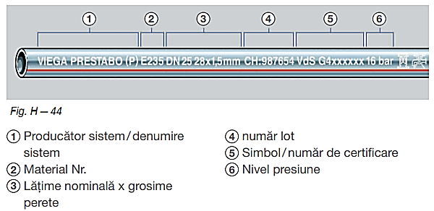
Marcajul conductelor ar trebui să includă următoarele informații:
Tipul de material (de exemplu, oțel carbon)
Diametrul nominal al conductei
Presiunea nominală (PN)
Numărul de identificare al conductei (de obicei un cod unic)
Direcția fluxului (indicat prin săgeți)
Datele de fabricație (anul, lotul etc.)
Există mai multe metode de marcaj a conductelor:
Gravare: Utilizată pentru marcaje permanente, prin tăierea materialului conductei.
Etichetare: Folosirea de etichete autocolante care conțin informațiile necesare. Acestea pot fi rezistente la apă și la substanțe chimice.
Vopsire: Utilizarea vopselelor rezistente pentru a marca direct pe suprafața conductei.
Marcaj cu laser: O metodă avansată care oferă un marcaj de înaltă precizie și durabilitate.
Locația marcajului
Marcajul ar trebui să fie plasat într-un loc vizibil, de obicei pe partea superioară a conductei, la o distanță regulată (de exemplu, la fiecare 5 metri) pentru a fi ușor accesibil.
Fig. 3 Marcajul conductelor din OL
[instalsaniterm.ro]

Slide 14
Amprenta de carbon pentru conductele din oțel carbon poate varia semnificativ, dar, în medie, se estimează că producția de oțel generează aproximativ 1.8 tone de CO₂ pe tonă de oțel.
Amprenta de apă pentru o tonă de oțel carbon poate varia, dar estimările sugerează un consum de aproximativ 4000 - 6000 de litri de apă pentru fiecare tonă de oțel fabricat, luând în considerare întreaga viață a produsului.
Energia încorporată pentru producția de oțel carbon poate varia, dar se estimează că este de aproximativ 20-25 GJ (Giga-Jouli) pentru fiecare tonă de oțel produs.
Evaluarea amprentei de carbon, amprentei de apă și energiei încorporate pentru conductele din oțel carbon este esențială pentru a înțelege impactul lor asupra mediului. Aceste date pot ajuta la luarea unor decizii mai informate în ceea ce privește utilizarea materialelor și implementarea unor practici mai sustenabile în inginerie.

Slide 15
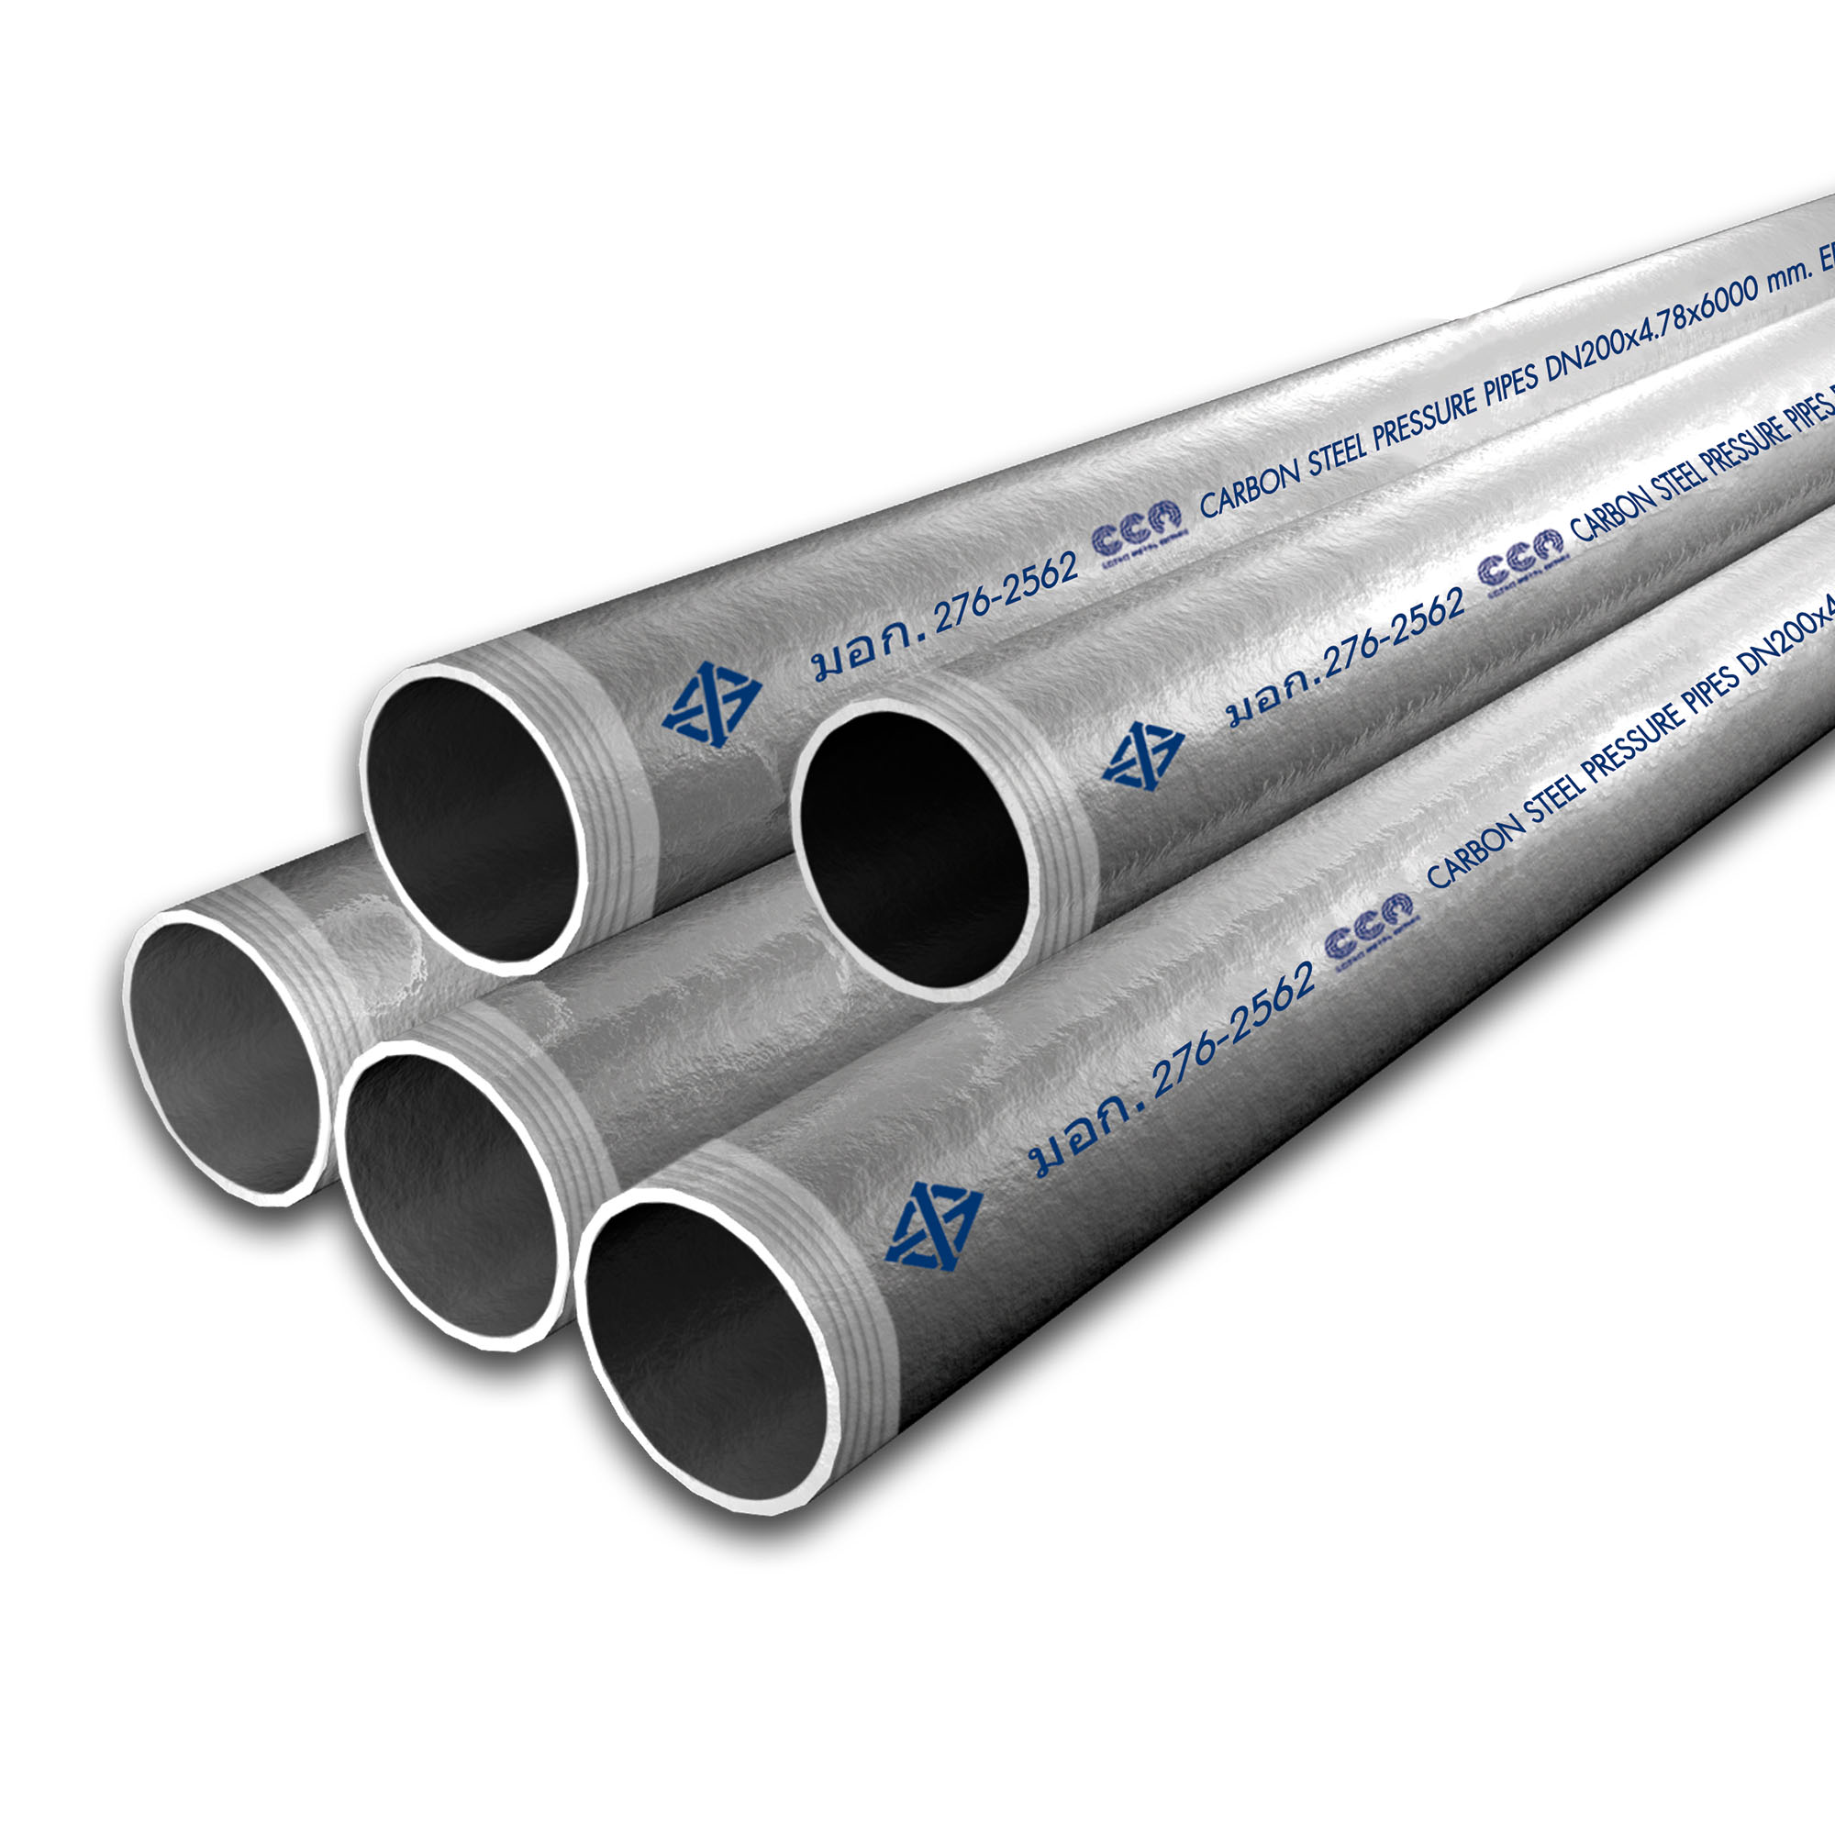
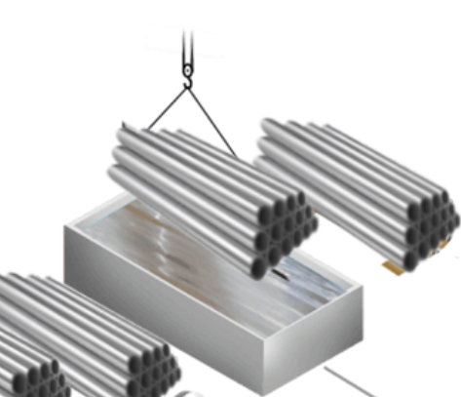
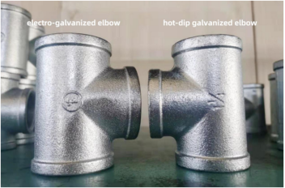
Conducte zincate electrochimic: În acest caz, stratul de zinc este aplicat printr-un proces de electro-depunere. Acestea au o protecție mai redusă comparativ cu cele galvanizate la cald, însă sunt utilizate în aplicații mai puțin expuse la coroziune
Fig. 4 Conducte din oțel galvanizat prin imersie la cald [cotcometalworks.co.th]
Fig. 5 Procesul de imersie la cald [cotcometalworks.co.th]
2. Conducte din oțel zincat
Conductele din oțel zincat/galvanizat prin imersie la cald: Sunt conducte de oțel acoperite cu un strat de zinc prin scufundare în zinc topit. Galvanizarea asigură protecție împotriva coroziunii, fiind potrivite pentru sistemele de alimentare cu apă și pentru instalații exterioare expuse la umiditate.
Fig. 6 Fitinguri zincate [malleableiron-pipefitting.com]

Slide 16
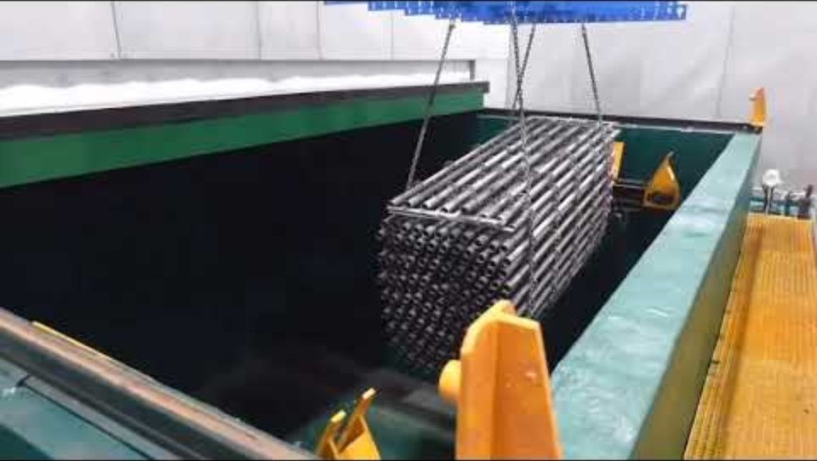
Video 4 Galvanizarea conductelor din oțel prin imersie la cald [www.youtube.com]

Slide 17
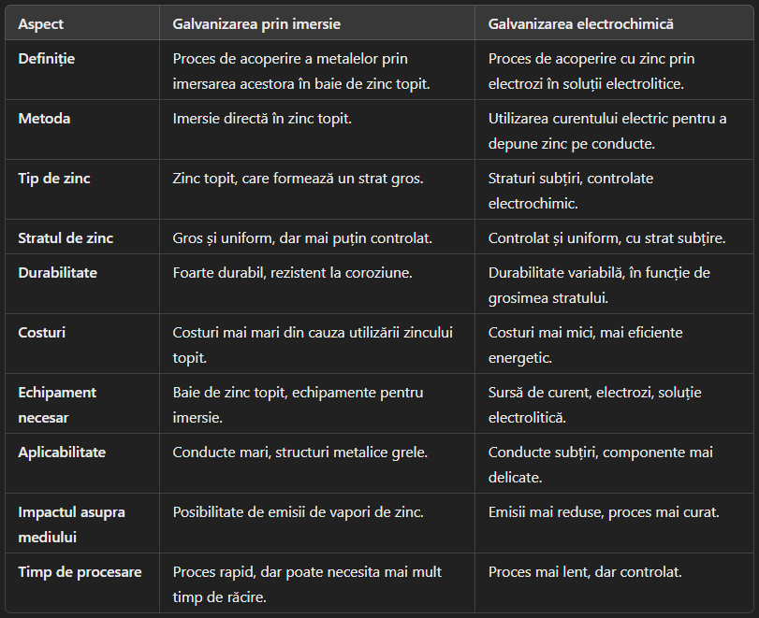

Slide 18
Producția conductelor din oțel inoxidabil implică mai multe etape, fiecare fiind crucială pentru a obține un produs final de calitate. Iată un rezumat al procesului de fabricație:
1. Selectarea materiilor prime
Oțel inoxidabil: Se alege un tip adecvat de oțel inoxidabil, în funcție de aplicația dorită. Cele mai comune tipuri includ 304 și 316, fiecare având caracteristici specifice de rezistență la coroziune și temperatură.
2. Topirea
Fuzionarea materiilor prime: Oțelul inoxidabil este topit într-un cuptor electric sau cuptor de inducție, adăugându-se aliaje (precum nichel, crom și molibden) pentru a obține compoziția chimică dorită.
3. Turnarea
Formarea semifabricatelor: Oțelul topit este turnat în forme, cum ar fi bilă sau bare, pentru a produce semifabricate care vor fi folosite în continuare în procesul de fabricație.
4. Laminarea
Laminare la cald: Semifabricatele sunt laminate la cald pentru a le reduce grosimea și a le prelungi lungimea. Acest proces îmbunătățește și proprietățile mecanice ale oțelului.
Laminare la rece: În unele cazuri, se poate aplica laminarea la rece pentru a îmbunătăți precizia dimensiunilor și finisajul suprafeței.

Slide 19
5. Formarea conductelor
Extrudare sau formare: Semifabricatele sunt formate în conducte prin extrudare sau prin metode de formare la cald, cum ar fi sudarea.
6. Sudarea
Sudare: Conductele sunt sudate pentru a forma îmbinările necesare. Aceasta se poate face prin diverse metode, inclusiv:
Sudură cu argon: Utilizată pentru a asigura o sudură de calitate superioară, cu un minim de contaminare.
Sudură MIG (Metal Inert Gas) și MAG (Metal Active Gas) se referă la tipurile de gaze utilizate în procesul de sudare: Oferă viteze de sudare mai mari și este folosită frecvent în industrie.
7. Prelucrarea suprafeței
Curățare: Conductele sunt curățate pentru a îndepărta impuritățile și reziduurile de sudură.
Finisare: Se aplică un proces de finisare, cum ar fi pasivarea, pentru a îmbunătăți rezistența la coroziune și a obține un finisaj estetic.
8. Testarea
Testări de calitate: Conductele sunt supuse unor teste riguroase pentru a verifica rezistența, etanșeitatea și calitatea materialului. Aceste teste pot include teste hidraulice, teste de presiune și inspecții vizuale.

Slide 20
Utilizare în instalații
Conductele din oțel inoxidabil sunt extrem de versatile și sunt utilizate în diverse tipuri de instalații pentru construcții, datorită proprietăților lor remarcabile, cum ar fi rezistența la coroziune, durabilitatea și capacitatea de a rezista la temperaturi și presiuni ridicate.
1. Instalații sanitare
Apă potabilă: Conductele din oțel inoxidabil sunt utilizate în sistemele de alimentare cu apă potabilă datorită rezistenței lor la coroziune și igienei superioare.
2. Instalații de încălzire și răcire
Sisteme de încălzire : Conductele din oțel inoxidabil sunt frecvent folosite în sistemele de încălzire datorită capacității lor de a suporta temperaturi ridicate și presiuni mari.
Răcire: Utilizate în aplicații de răcire, cum ar fi în sisteme de climatizare și refrigerare.
3. Instalații de protecție împotriva incendiilor
Sisteme de sprinklere: Conductele din oțel inoxidabil sunt adesea utilizate în sistemele de stingere a incendiilor, având o rezistență bună la foc și coroziune.

Slide 21
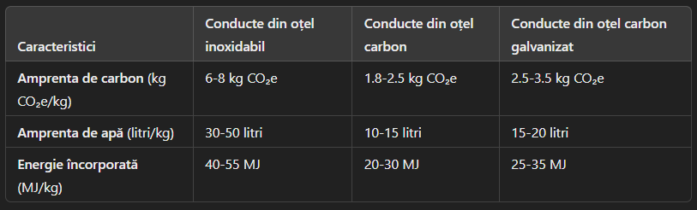
Amprenta de carbon (kg CO₂e/kg):
Oțelul inoxidabil are o amprentă de carbon mai mare din cauza proceselor intensive de producție și a aliajelor (ex. nichel, crom) care necesită mai multă energie și resurse.
Oțelul carbon are o amprentă de carbon mai mică, fiind mai puțin prelucrat.
Oțelul carbon galvanizat este mai aproape de oțelul carbon, dar adăugarea stratului de zinc contribuie la o ușoară creștere a emisiilor.
Amprenta de apă (litri/kg):
Oțelul inoxidabil utilizează o cantitate mai mare de apă în procesul de producție pentru răcirea echipamentelor și eliminarea impurităților.
Oțelul carbon și oțelul carbon galvanizat au nevoie de mai puțină apă, dar galvanizarea crește ușor consumul datorită procesului de acoperire.
Energie încorporată (MJ/kg):
Energia încorporată este cea mai mare pentru oțelul inoxidabil din cauza complexității proceselor de rafinare și aliaje.
Oțelul carbon și oțelul carbon galvanizat necesită mai puțină energie, dar galvanizarea implică energie adițională pentru aplicarea și fixarea stratului de zinc.

Slide 22
Coeficientul de dilatare termică pentru oțel
Oțel carbon: Coeficient de dilatare termică de aproximativ 11×10⁻⁶ m/m∘C
Oțel inoxidabil: Coeficient de dilatare termică de aproximativ 16×10⁻⁶ m/m∘C
Presiunea maximă suportată de conductele din oțel
Presiunea maximă suportată de conductele din oțel depinde de mai mulți factori: tipul oțelului, grosimea pereților, diametrul conductei și temperatura de operare.
Oțel carbon: Conductele pot rezista la presiuni de până la 25-40 bari pentru aplicații standard și la presiuni mult mai mari (peste 100 bari) pentru aplicații speciale (de exemplu, conducte de gaz).
Oțel inoxidabil: Conductele din oțel inoxidabil au o rezistență mai mare la presiune datorită proprietăților lor mecanice. La grosimi similare, ele pot rezista până la 50 bari sau mai mult, iar în unele cazuri de utilizare industrială pot fi concepute pentru presiuni de până la 200 bari.
Dimensiunile conductelor din oțel sunt fabricate conform standardelor internaționale, cele mai comune fiind DIN "Deutsches Institut für Normung" (Institutul German pentru Standardizare), EN și ASTM "American Society for Testing and Materials" (Societatea Americană pentru Testare și Materiale). Diametrele disponibile includ:
Diametre exterioare (pentru conducte sudate și nesudate):
Pentru conductele din oțel carbon: 6 mm – 2500 mm.
Pentru conductele din oțel inoxidabil: 6 mm – 2000 mm, cu grosimi variabile ale pereților.

Slide 23
Conductele de oțel preizolate sunt utilizate în aplicații de transport al fluidelor calde sau reci pe distanțe lungi, asigurând o izolare termică excelentă și o protecție împotriva coroziunii.
Caracteristici și structură
Conductele de oțel preizolate constau din trei straturi principale:
Conducta interioară din oțel:
Fabricată din oțel carbon (pentru apă caldă și abur) sau oțel inoxidabil (pentru medii mai corozive).
Transportă fluidele și este realizată în diverse grosimi, în funcție de presiunea și temperatura necesare.
2. Izolația termică:
De obicei, realizată din spumă poliuretanică (PUR) sau, în cazuri speciale, din alte materiale izolatoare, precum spuma minerală.
Scopul său este de a minimiza pierderile de căldură sau, în caz de transport al lichidelor reci, de a împiedica transferul termic către exterior.
Spuma poliuretanică este cunoscută pentru coeficientul scăzut de conductivitate termică și eficiența sa pe termen lung în menținerea temperaturii fluidului.
3. Stratul exterior de protecție:
Învelișul exterior, realizat din polietilenă (PE) sau o carcasă de tablă din oțel galvanizat, protejează izolația și conducta de deteriorările fizice și de coroziune.

Slide 24
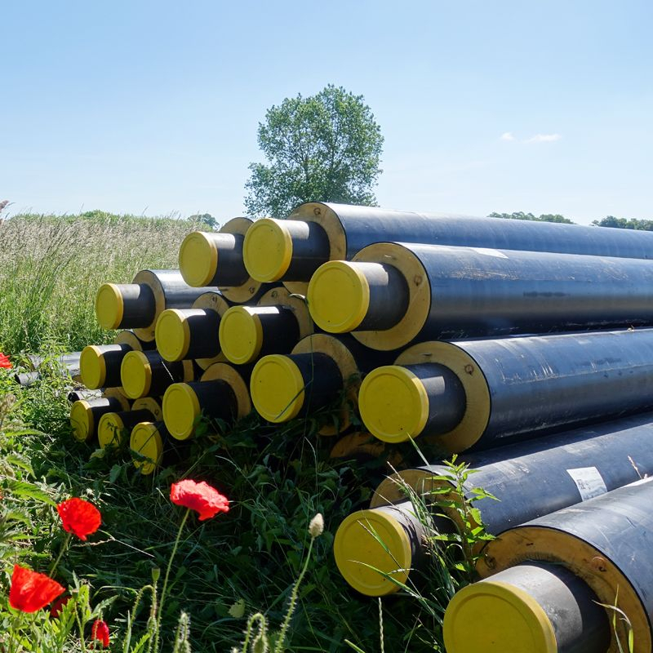
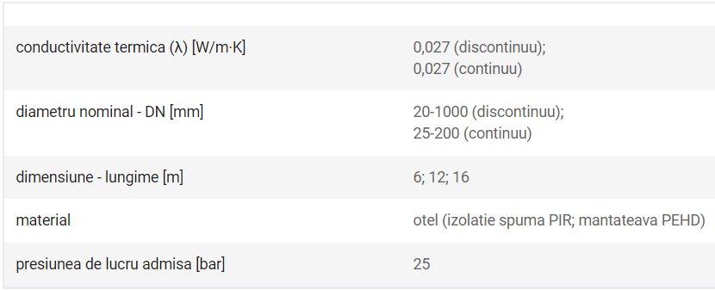
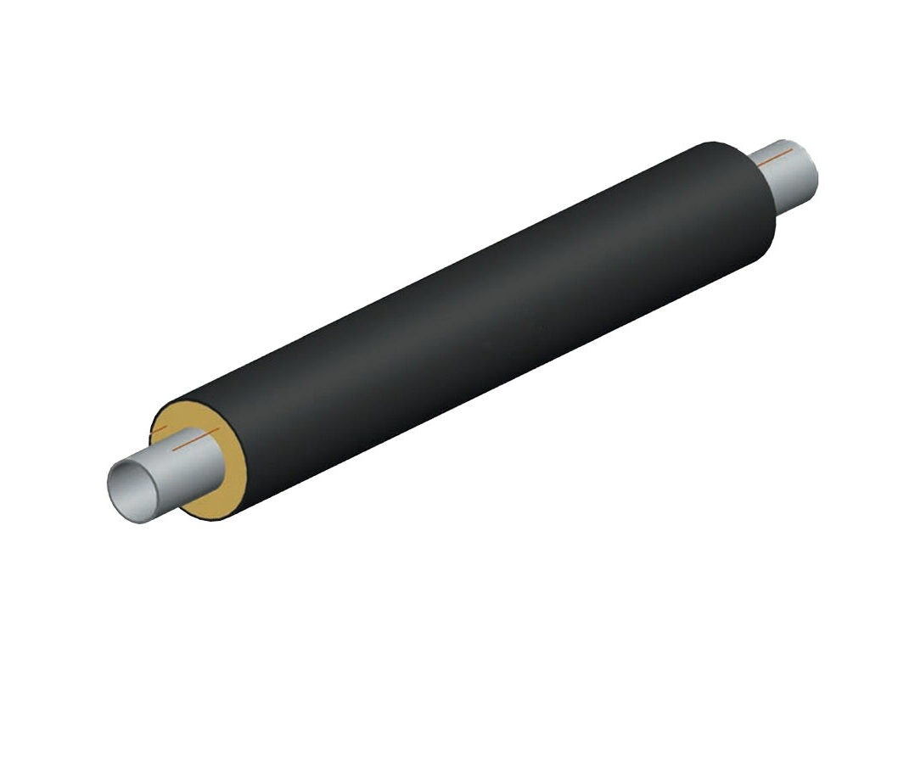
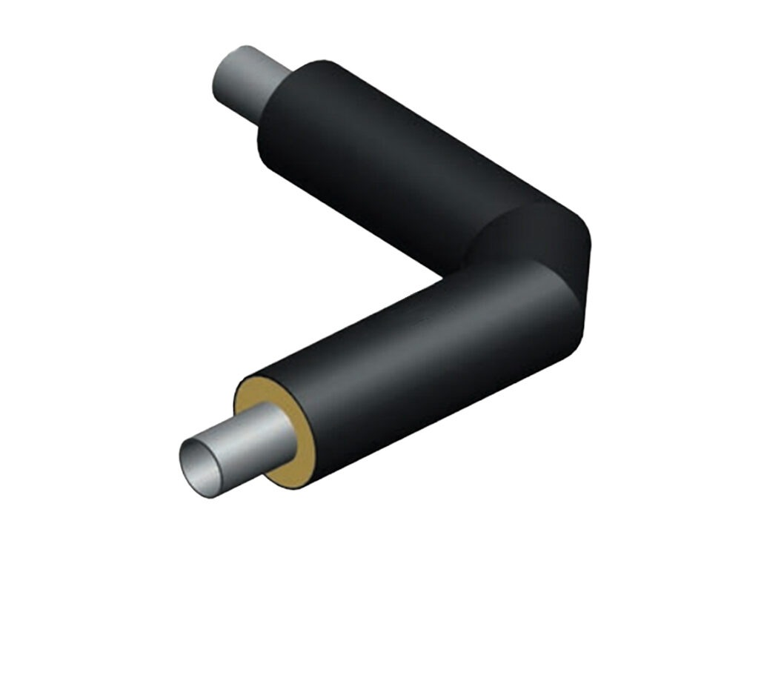
Tabel 1. Caracteristici tehnice conducte OL preizolate [proidea.ro]
Fig. 7 Conducte OL preizolate [proidea.ro]
Fig. 8 Conductă OL preizolată [hidrotermiz.ro]
Fig. 9 Cot OL preizolat [hidrotermiz.ro]

Slide 25
Avantaje ale conductelor de oțel preizolate
Reducerea pierderilor termice:
Izolația termică performantă reduce pierderile de căldură cu până la 40-60% față de conductele neizolate, ceea ce scade costurile energetice.
Durată de viață lungă:
Stratul exterior de protecție și spuma izolatoare contribuie la o rezistență crescută împotriva coroziunii și deteriorării, extinzând durata de viață până la 30-50 de ani.
Costuri de întreținere mai mici:
Datorită protecției împotriva coroziunii și a degradării termice, aceste conducte necesită mai puțină întreținere, ceea ce reduce costurile de operare.
Flexibilitate în instalare:
Sunt disponibile pentru instalare atât îngropată, cât și supraterană, în funcție de nevoile proiectului.

Slide 26
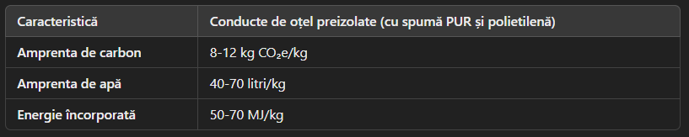
Dezavantaje ale conductelor de oțel preizolate – impactul ecologic
Aplicații ale conductelor de oțel preizolate
1. Sisteme de termoficare urbană:
Utilizate pe scară largă în rețelele de distribuție a căldurii, unde transportul eficient al apei calde sau al aburului este esențial.
2. Răcire industrială:
În sisteme de răcire sau distribuție a apei reci, unde este nevoie de izolare pentru a preveni condensul și pierderile termice.

Slide 27
Care sunt avantajele conductelor sudate longitudinal?
a) Cost de producție mai scăzut b) Rezistență mai mare la presiuni foarte mari c) Timp de producție mai rapid d) Pot fi fabricate pentru diametre foarte mari
Pentru ce aplicații sunt recomandate conductele fără sudură?
a) Aplicații cu presiuni ridicate, cum ar fi rețelele abur b) Aplicații cu presiuni medii c) Aplicații unde este nevoie de o rezistență mai mare d) Aplicații cu diametre foarte mari
În ce tipuri de instalații sunt folosite conductele din oțel inoxidabil?
a) Instalații sanitare b) Instalații de încălzire și răcire c) Sisteme de protecție împotriva incendiilor d) Instalații de transport al gazelor naturale

Slide 28
4. Care dintre afirmațiile următoare sunt dezavantaje ale conductelor sudate longitudinal?
a) Nu sunt potrivite pentru aplicații de înaltă presiune b) Sunt mai scumpe decât conductele nesudate c) Limitări la diametre foarte mari d) Necesită mai mult timp de producție
5. Care dintre afirmațiile de mai jos sunt corecte în legătură cu fabricarea conductelor sudate longitudinal?
a) Se utilizează foi de oțel rulate și sudate pe o linie continuă b) Sunt fabricate dintr-un bloc solid de oțel c) Fabricarea este mai economică decât a conductelor nesudate d) Se folosesc procese de sudare elicoidală
6. Care sunt avantajele utilizării conductelor din oțel inoxidabil în sistemele de protecție împotriva incendiilor?
a) Rezistență la foc b) Rezistență la coroziune c) Capacitatea de a rezista la temperaturi scăzute d) Durabilitate în medii cu temperaturi extreme

Slide 29

LINK-uri
www.cotcometalworks.co.th
www.hidrotermiz.ro
www.indiamart.com
www.instalsaniterm.ro
www.malleableiron-pipefitting.com
www.mathaus.ro
www.proidea.ro
www.youtube.com

Slide 30

Vă mulțumesc pentru atenția acordată!

